Slide 1


Agenția Națională pentru Siguranța Alimentelor
CERINȚE DE transportare PRODUSElor ALIMENTARE PENTRU INSTITUȚIILE DE ÎNVĂȚĂMÂNT GENERAL
2019

Slide 2
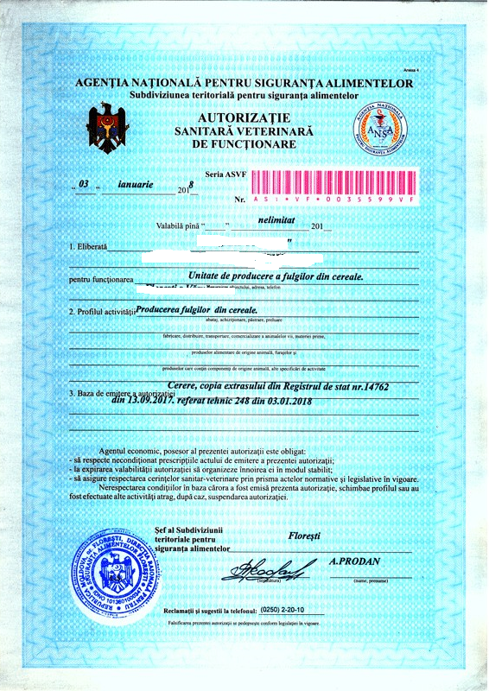
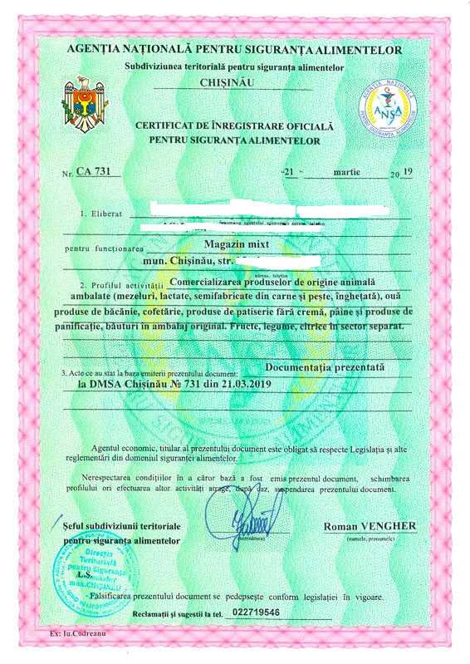
Operatorii din domeniul alimentar
înregistraţi
autorizaţi sanitar-veterinar
de către Direcţiile raionale/municipale pentru siguranţa alimentelor, cu prezentarea documentului confirmativ în original

Slide 3
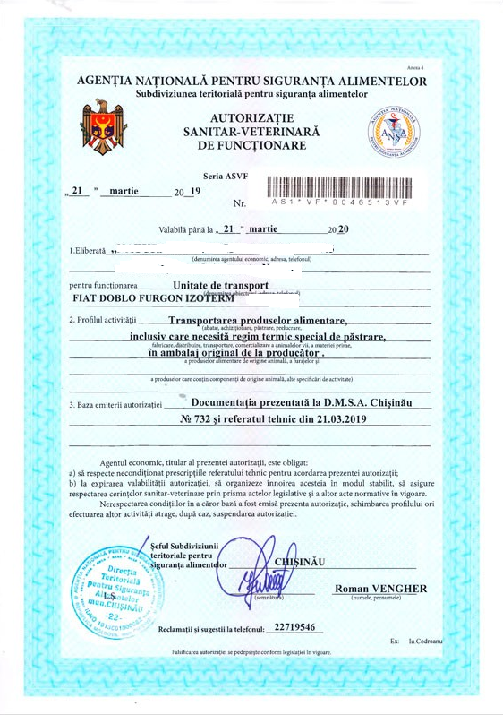
OBA trebuie să deţină transport specializat autorizat sanitar-veterinar de către Direcţiile raionale/municipale pentru siguranţa alimentelor, cu prezentarea documentului confirmativ în original
Persoanele care transportă/însoțesc produsele alimentare (șoferul și însoțitorul de bord al mașinii) și realizează încărcarea/descărcarea acestora folosesc îmbrăcăminte specială (halat, mănuși de unică folosință, bonetă), vor avea cartelă medicală personală-tip și certificat privind instruirea igienică, valabil 2 ani

Slide 4
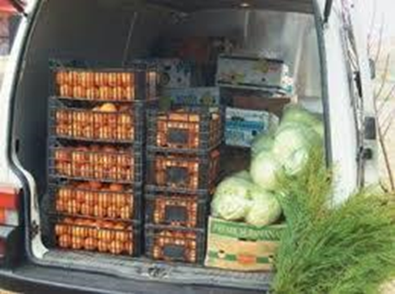
Agenția Națională pentru Siguranța Alimentelor
Transportarea produselor alimentare se realizeaza numai cu mijloace de transport autorizate sanitar - veterinare care îndeplinesc cerințele legislației în vigoare. Transportul produselor alimentare se va efectua în funcție de perisabilitatea acestora, care să asigure pe toată durata transportului păstrarea nemodificată a caracteristicilor nutritive, organoleptice, fizico-chimice și microbiologice, precum și protecția împotriva contaminării (cu praf, dăunători și alţi poluanți).
Mijloacele de transport a produselor alimentare vor fi amenajate și dotate în funcție de natura produsului transportat.
Astfel, agenții economici care desfășurează activitatea în domeniul alimentației publice și care participă la licitaţiile privind achizițiile produselor alimentare pentru toate instituțiile, inclusiv educaționale sunt obligați să aplice cerințele de igienă cu privire la transport și la personalul care asigură transportarea și manipularea produselor alimentare, impuse de legislația națională, fapt ce va fi demonstrat prin următoarele documente:
Autorizația sanitar-veterinară obținută în modul stabilit pentru transportul produselor alimentare conform
Legii nr. 221 din 19.10.2007,.
Cu privire la activitatea sanitară.
Fișa medicală și certificatul de instruire igienică a persoanelor ce asigură transportarea și manipularea produselor alimentare;
Registru de igienizare a transportului pentru evidența zilnică a igienizării după transportarea produselor alimentare.

Slide 5
Agenția Națională pentru Siguranța Alimentelor
Produsele alimentare perisabile vor fi transportate cu mijloace de transport, prevăzute și dotate cu utilaje de răcire, ventilație și echipament de monitorizare a temperaturii și umidității.
Mijlocul de transport trebuie să fie întreținut corespunzător, curat și dezinfectat. Acesta nu trebuie să prezinte deteriorări care să favorizeze contaminarea produselor alimentare transportate (părți metalice rupte, șuruburi desprinse, rugină, prezența unor bucăți de sîrmă etc.). Mijloacele de transport frigorifice vor fi curățate și igienizate și vor avea agregate frigorifice în stare de funcționare permanentă, astfel încît să asigure temperatura optimă de transport. Ele vor fi dotate cu elemente de monitorizare a temperaturii umidității (termometre).
Mijloace de transport pentru produsele de patiserie pot avea o construcție special a dubei de transport ( specific transportului de navete). Duba mijlocului de transport va fi izotermă. Ele trebuie întreținute corespunzător, curățate și dezinfectate după fiecare transport, dotate cu sisteme de aerisire, protejate cu filtru de praf.
La transportare, produsele alimentare vor fi însoțite de documente care certifică proveniența și calitatea acestora, conform actelor normative în vigoare.
Personalul care asigură transportarea și manipularea produselor alimentare va purta vestimentație specială de protecție sanitară (păstrat în vehiculul respectiv in condiții de igienă), la fiecare acces in compartimentul ".Produse alimentare" și in timpul tuturor operațiunilor in care acesta vine in contact direct cu produsele alimentare, de asemenea personalul va avea fisa medicală cu mențiunile respective despre controlul medical si instruirea igienică.

Slide 6


Livrarea produselor alimentare în instituțiile de învățământ general
Produsele alimentare se livrează în instituție în cantitățile solicitate conform cererii prealabile a magazinerului/șefului de producere. Agenții economici livrează instituției produse de calitate, în ambalajul producătorului, cu indicarea clară a termenului de valabilitate de la data producerii, îmbutelierii, fabricării.
Produsul alimentar preambalat corespunde indicatorilor de calitate, inofensivitate și etichetare conform legislației sanitare și pentru siguranța alimentelor.
Agenții economici livrează în instituții produse alimentare în conformitate cu caietul 3 de sarcini, respectând cu exactitate aceleași denumiri în toate certificatele de însoțire.
Produsele alimentare sunt însoţite de acte ce confirmă provenienţa şi calitatea acestora, și anume:
Certificat de calitate – se eliberează pentru produse fabricate: lapte, produse lactate (eliberat de către producător pentru fiecare lot);
Certificat de inofensivitate – pentru produsele alimentare de origine non-animală;
Certificat sanitar-veterinar – pentru produsele de origine animală;
Certificat de conformitate (exlus din Lista actelor permisive, conform Legii nr. 160 din 22.07.2011 privind reglementarea prin autorizare a activităţii de întreprinzător)
1) certificat sanitar-veterinar F2 - pentru produsele de origine animală, precum carne, peşte, miere, produse lactate, ouă ;
2) certificat de inofensivitate - pentru produsele de origine non-animală, precum legume, fructe, băcănie, cofetărie ); 3) certificate de calitate și/sau certificat de conformitate – pentru toate tipurile de produse.
Informaţia de pe factura fiscală, certificate şi etichete este identică cu lotul de produse livrat.
Copiile certificatelor, facturilor care însoțesc produsele alimentare în instituție sunt confirmate prin semnătură de persoana împuternicită a agentului economic.
Respectarea achiziționării produselor alimentare stipulate în specificațiile (anexă la contract) cu utilizarea produselor de facto!!!!

Slide 7
Etichetarea produselor, conform Legii nr. 279/2017
Articolul 8. Lista menţiunilor obligatorii:
a) denumirea produsului alimentar; b) lista ingredientelor; c) orice ingredient sau adjuvant tehnologic menţionat în anexa nr. 1 ori provenit dintr-o substanţă sau dintr-un produs menţionat în anexa nr. 1, care provoacă alergii sau intoleranţă, utilizat la fabricarea sau prepararea unui produs alimentar şi încă prezent în produsul finit, chiar şi într-o formă modificată; d) cantitatea de anumite ingrediente sau categorii de ingrediente; e) cantitatea netă de produs alimentar; f) informații referitoare la valabilitatea produsului alimentar: – data-limită de consum ori data durabilităţii minimale; sau – data fabricării și termenul de valabilitate; g) condiţiile speciale de păstrare şi/sau condiţiile de utilizare; h) numele sau denumirea comercială şi adresa operatorului din businessul alimentar; i) ţara de origine sau locul de provenienţă; j) instrucţiuni de utilizare, în cazul în care omiterea lor ar îngreuna utilizarea corectă a produsului alimentar; l) o declaraţie nutriţională; m) o menţiune privind identificarea lotului.

Slide 8

Informaţiile obligatorii referitoare la produsele alimentare sînt amplasate într-un loc evident, astfel încît să fie uşor vizibile, lizibile şi indelebile.
Se interzice achiziţionarea produselor alimentare fără acte ce atestă calitatea lor. De asemenea, se interzice recepţionarea produselor alimentare alterate şi cu termenul expirat.
Se interzice recepţionarea produselor cu ambalajul şi eticheta deteriorate ori fără etichete.

Slide 9

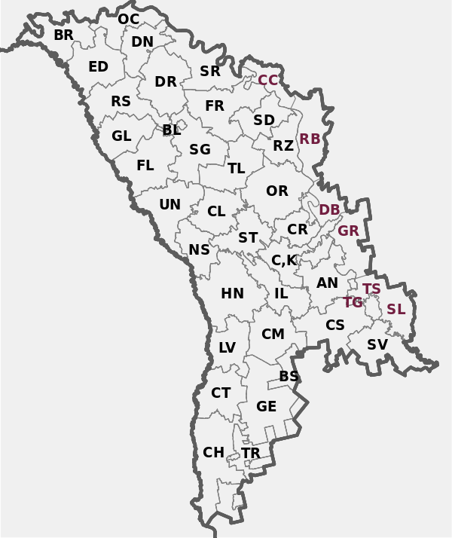
Marcarea ouălor de găină pentru consum uman
numărul de identificare a unității de producere a ouălor
EX: 3MD YY 001
unde: cifra 3 - semnifică sistemul de creștere a păsărilor
MD codul țării
YY indicativul raionului
001 codul centrului de marcare/ambalare ouă;
– data durabilităţii minimale
EX: DDM xx.00.19,
unde: DDM - data durabilității minimale
xx data, 00 luna, 19 anul

Slide 10
Acțiuni în cazul depistării produselor neconforme
Persoana responsabilă
Documentează, sesizează
Administrația instituției
înaintează un demers însoțit de copia actului de constatare
APL
DGETS
STSA

Slide 11


